Slide 1

Федеральное государственное бюджетное учреждение науки
Институт машиноведения имени Э.С. Горкунова
Уральского отделения Российской академии наук
Синтез металломатричных композиционных материалов систем В95-TiC, В95-SiC и анализ формирования микроструктуры в условиях термодеформационного воздействия
Аспирант 2 года обучения по специальности «Технологии материалов», младший научный сотрудник лаборатории механики деформаций
Канакин Владислав Сергеевич
2023

Slide 2
Синтез металломатричных композиционных материалов систем В95-TiC, В95-SiC и анализ формирования микроструктуры в условиях термодеформационного воздействия
Канакин
Владислав
Сергеевич
План работ на второй год обучения
Цель работы
Определить влияние условий жидкофазного синтеза и термомеханического воздействия на формирование микроструктуры и механических свойств в алюмоматричных композитах систем В95-TiC и В95-SiC.
Фундаментальная задача
Разработка подхода к проектированию формирования требуемых физико-механических свойств металломатричных композитов путем совместного рассмотрения задачи жидкофазного синтеза и термомеханического воздействия на материал.
Плановые работы | Законченность
Разработка методики жидкофазного синтеза композита системы В95-TiC массой до 100 гр | +
Для частиц с размером 3-5 мкм. | +
Для частиц с размером 0,8-1,5 мкм. | +
Разработка методики жидкофазного синтеза композита системы В95-SiC массой до 100 гр | +
Для частиц со средним размером 3 мкм. (F1200) | +
Для частиц с размером 6,5 мкм. (F800) | +
Разработка инертных покрытий к расплаву
Разработка мешалки | +
Разработка и изготовление керамических тиглей, крышек для тигля, покрытия для термопары | +
Определение температуры нагрева изложницы для снижения образования трещин и дефектов на поверхности отливки | +
Моделирование формирования микроструктуры в алюмоматричном композите АМг6/10%SiC в условиях высоких температур деформаций | +
Зачет по предмету «Педагогика» | +

Slide 3
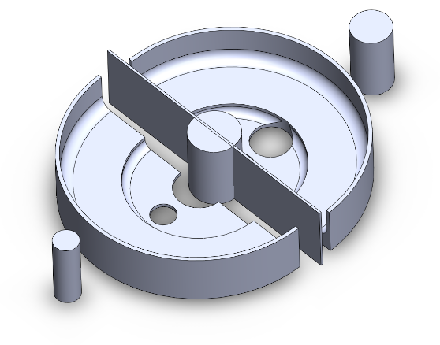
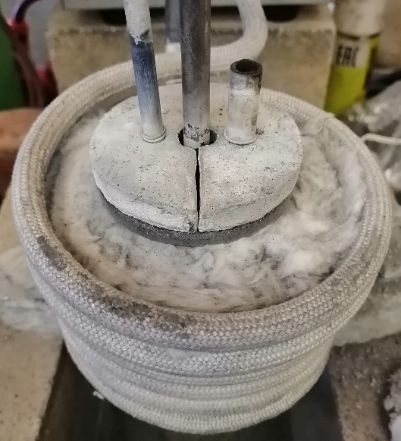
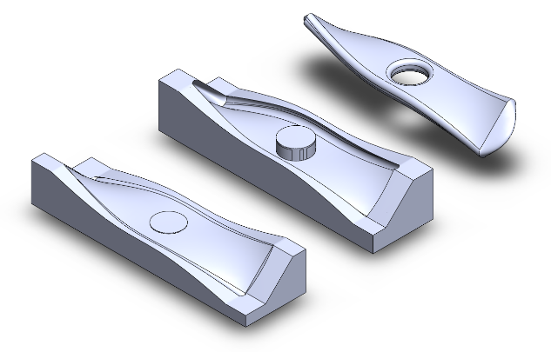
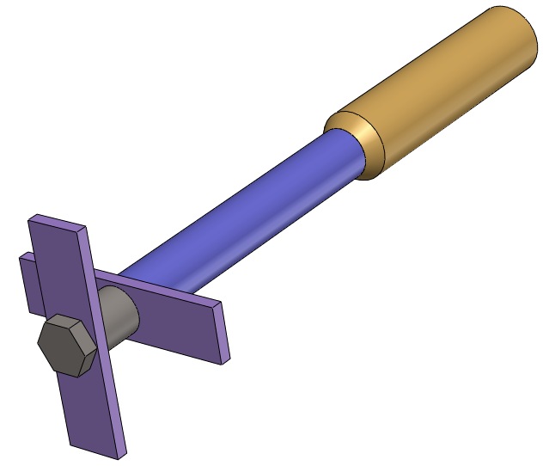
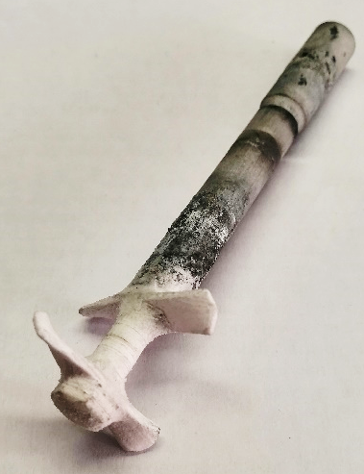
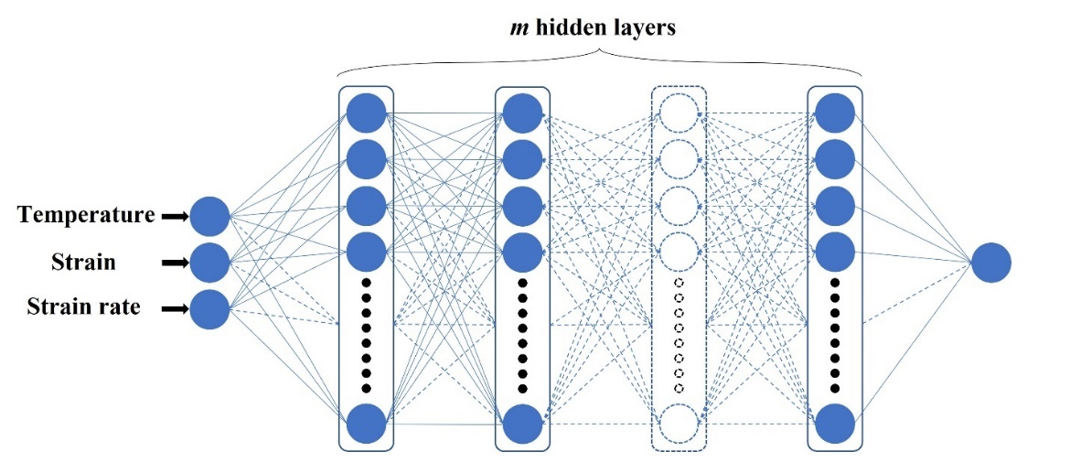
Синтез металломатричных композиционных материалов систем В95-TiC, В95-SiC и анализ формирования микроструктуры в условиях термодеформационного воздействия
Канакин
Владислав
Сергеевич
Жидкофазный синтез композитов систем B95-TiC и B95-SiC
3D печать
Керамические крышки для тигля
Разборная металлокерамическая мешалка сложной формы
Нейросетевое моделирование
Металлический шток
Скрытые слои
Керамическая трубка
Керамические лопатки и цилиндры
Температура
Степень деформации
Скорость деформации

Slide 4
Синтез металломатричных композиционных материалов систем В95-TiC, В95-SiC и анализ формирования микроструктуры в условиях термодеформационного воздействия
Канакин
Владислав
Сергеевич
Жидкофазный синтез композитов систем B95-TiC и B95-SiC
Системы B95-TiC и B95-SiC
Частицы TiC
Частицы SiC
1 мкм
Рисунок 1 – Микроструктура композита В95\5% TiC
Рисунок 2 – Микроструктура композита В95\5% SiC

Slide 5
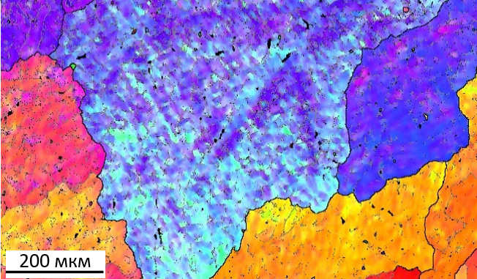
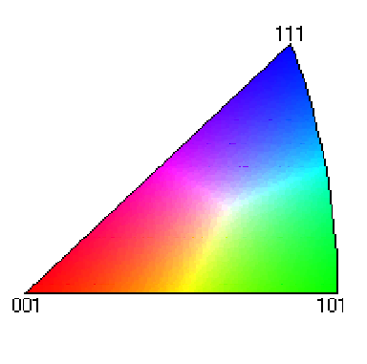
Синтез металломатричных композиционных материалов систем В95-TiC, В95-SiC и анализ формирования микроструктуры в условиях термодеформационного воздействия
Канакин
Владислав
Сергеевич
Жидкофазный синтез композитов систем B95-TiC
Система B95-TiC
(б)
(а)
Т_{изложницы} = 450 °С
(в)
200 мкм
Т_{изложницы} = 350 °С
200 мкм
Рисунок 3 – Изображение микроструктуры сплава В95, полученное методом дифракции отраженных электронов (EBSD) (а) и матрицы композита В95\5% TiC (б), (в)
Т_{изложницы} = 250 °С

Slide 6
Синтез металломатричных композиционных материалов систем В95-TiC, В95-SiC и анализ формирования микроструктуры в условиях термодеформационного воздействия
Канакин
Владислав
Сергеевич
Механические свойства
Материал | Термообработка | Предел прочности, МПа | Относительное сжатие, %
В95 | Гомогенизация | 672 | 41
В95/5% TiC (F800) | Гомогенизация | 764 | 52
В95 | Т1 (закалка с 475 °С + старение при 120 °С) | 820 | 18
В95/5% TiC (F800) | Т1 (закалка с 475 °С + старение при 120 °С) | 971 | 21
В95/7,5% SiC(F800) | Т1 (закалка с 475 °С + старение при 120 °С) | 937 | 46,5
В95/15% SiC (F800) | Т1 (закалка с 475 °С + старение при 120 °С) | 389 | 22

Slide 7
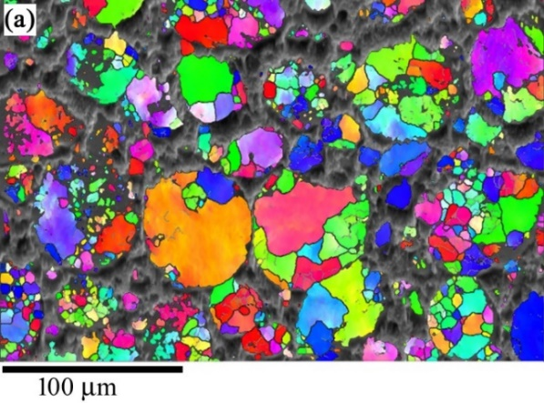
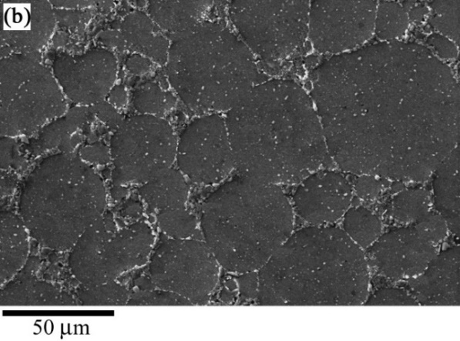
Синтез металломатричных композиционных материалов систем В95-TiC, В95-SiC и анализ формирования микроструктуры в условиях термодеформационного воздействия
Канакин
Владислав
Сергеевич
Моделирование формирования микроструктуры
Композит АМг6/10%SiC*
(а)
(б)
Рисунок 4 – Изображение EBSD, наложенное на СЭМ-изображение (a), и только СЭМ-изображение (б) микроструктуры ММК АМг6/10% SiC
(а)
(б)
(в)
(г)
(д)
Скорость деформации с⁻¹
Степень деформации
Степень деформации
Степень деформации
Степень деформации
Степень деформации
Рисунок 5 – Зависимости среднего диаметра зерна от степени и скорости деформаций для 300 (а), 350 (б), 400 (в), 450 (г) и 500 (д) °С
*
Smirnov A.S., Kanakin V.S. and Konovalov A.V. Neural Network Modeling of Microstructure Formation in an AlMg6/10% SiC Metal Matrix Composite and Identification of Its Softening Mechanisms under High-Temperature Deformation // Applied Sciences. – 2023, – Vol. 13. – P. 939. – DOI: 10.3390/app13020939

Slide 8
Синтез металломатричных композиционных материалов систем В95-TiC, В95-SiC и анализ формирования микроструктуры в условиях термодеформационного воздействия
Канакин
Владислав
Сергеевич
План работ на третий год обучения
Кандидатский экзамен по иностранному языку;
Масштабирование методики синтеза композитов, с целью получения отливок массой до 3 кг;
Анализ формирования микроструктуры в матрице ММК В95-TiC и В95-SiC в условиях термо-деформационного воздействия на основе EBSD-данных;
Исследование влияния термомеханического воздействия на механические свойства композитов;
Моделирование формирования зеренной микроструктуры при экструзии изделий и заготовок малонаполненных ММК систем В95-TiC и В95-SiC

Slide 9
Синтез металломатричных композиционных материалов систем В95-TiC, В95-SiC и анализ формирования микроструктуры в условиях термодеформационного воздействия
Канакин
Владислав
Сергеевич
Список публикаций
Smirnov A.S., Konovalov A.V. and Kanakin V.S. Neural network modeling of the rheology of the AlMg6 alloy under the dispersoid barrier effect and the inhibition of dynamic relaxation processes // Diagnostics, Resource and Mechanics of materials and structures. – 2020. – Iss. 6. – P. 10–26. – DOI: 10.17804/2410-9908.2020.6.010-026;
Smirnov A., Smirnova E., Konovalov A., Kanakin V. Using the Instrumented Indentation Technique to Determine Damage in Sintered Metal Matrix Composites after High-Temperature Deformation // Applied Sciences. – 2021. – Vol. 11, № 22. – P. 10590. – DOI: 10.3390/app112210590 (Q2 WoS);
Kanakin V.S., Smirnov A.S. and Konovalov A.V. Neural network modeling of the flow stress of the AlMg6/10% SiC metal matrix composite under deformation at high temperatures // Procedia Structural Integrity. – 2021. – Vol. 40. – P. 194-200. – DOI: 10.1016/j.prostr.2022.04.026;
Smirnov A. S. , Konovalov A.V. , Kanakin V.S. , Spirina I.A. Simulation of the Rheological Behavior and Dynamic Recrystallization of the Heterogenized V95 (7075) Alloy // Procedia Structural Integrity. (Принята к опубликованию)
Smirnov A.S., Kanakin V.S. and Konovalov A.V. Neural Network Modeling of Microstructure Formation in an AlMg6/10% SiC Metal Matrix Composite and Identification of Its Softening Mechanisms under High-Temperature Deformation // Applied Sciences. – 2023, – Vol. 13. – P. 939. – DOI: 10.3390/app13020939 (Q2 WoS);
Smirnov A.S., Smirnova E.O., Vichuzhanin D.I., Khudorozhkova Yu.V., Spirina I.A., Kanakin V.S., and Muizemnek O.Yu. Determining the elastic constants and thickness of the interphase in fiberglass plastics from micromechanical and macromechanical tests (Подготовлена к отправлению в журнал).
В 2023 году:

Slide 10
Синтез металломатричных композиционных материалов систем В95-TiC, В95-SiC и анализ формирования микроструктуры в условиях термодеформационного воздействия
Канакин
Владислав
Сергеевич
Спасибо за внимание!

